Slide 1

Что такое словарь?

Slide 2


Slide 3
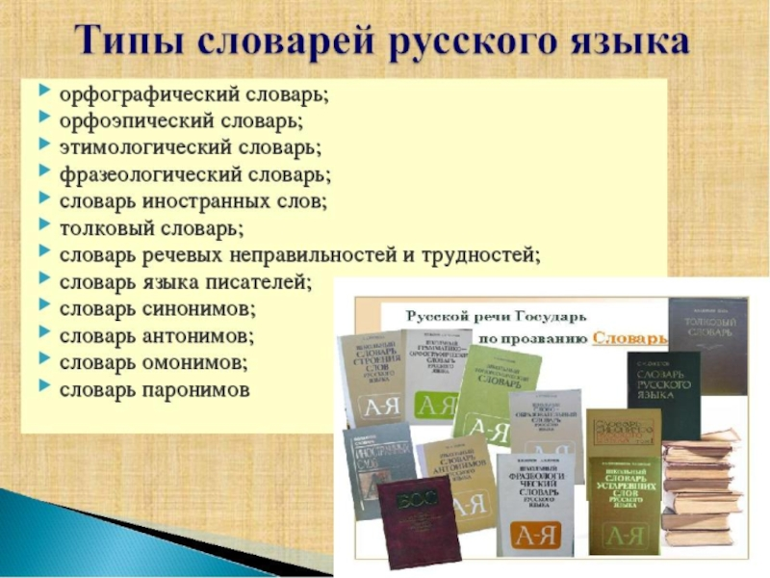

Slide 4
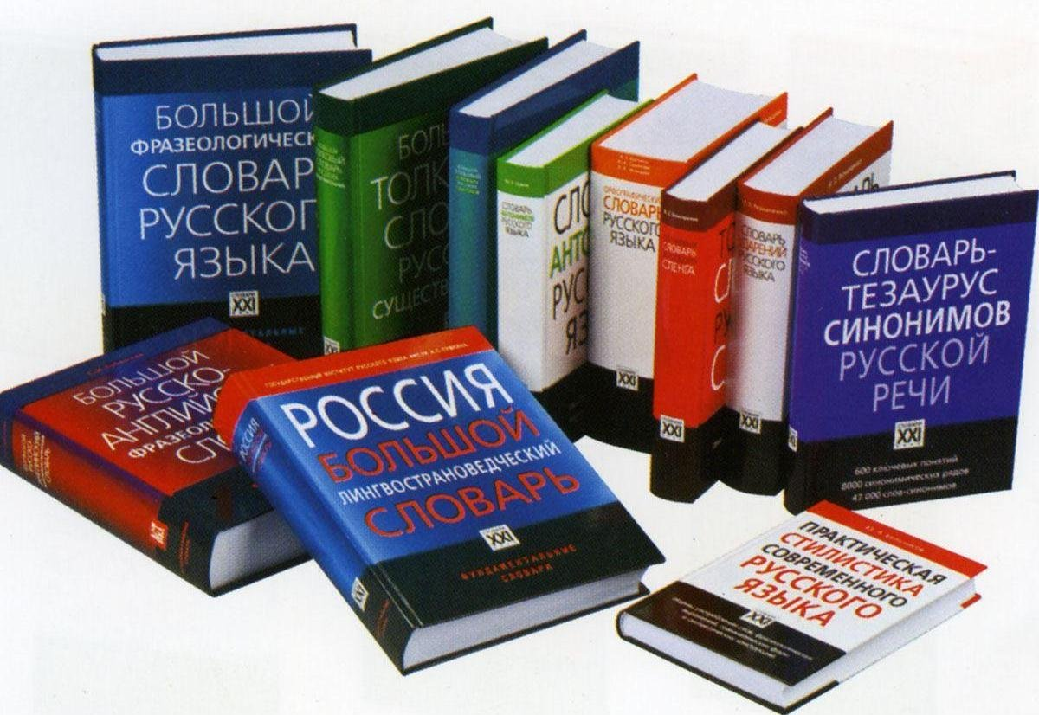

Slide 5
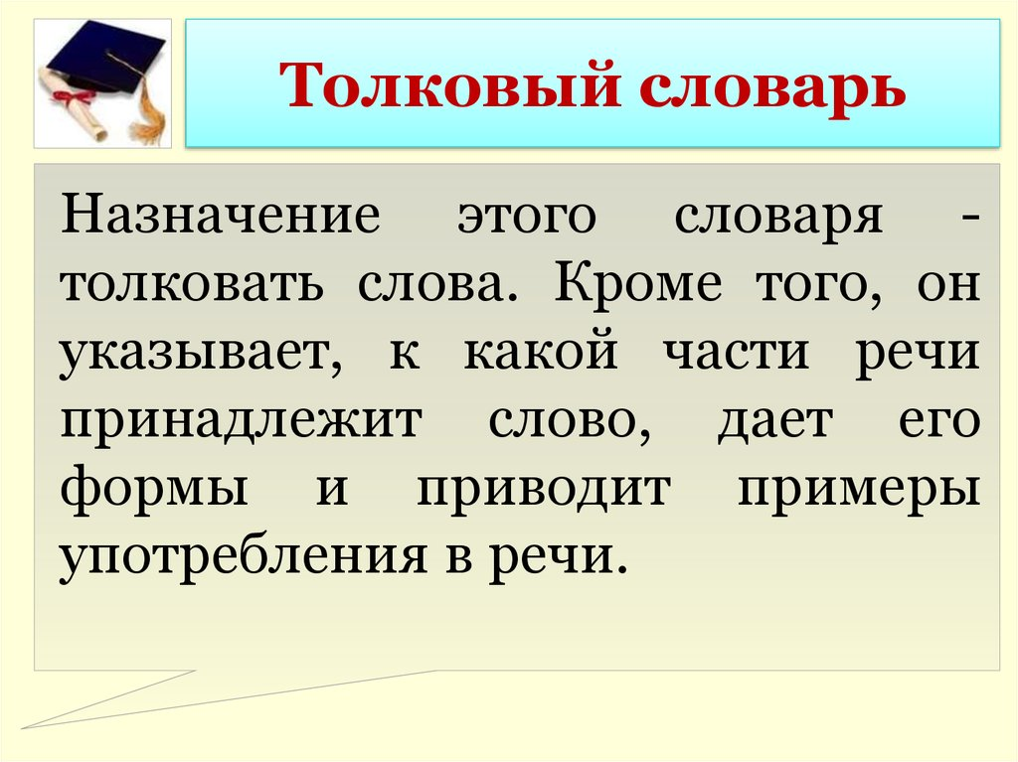

Slide 6


Slide 7
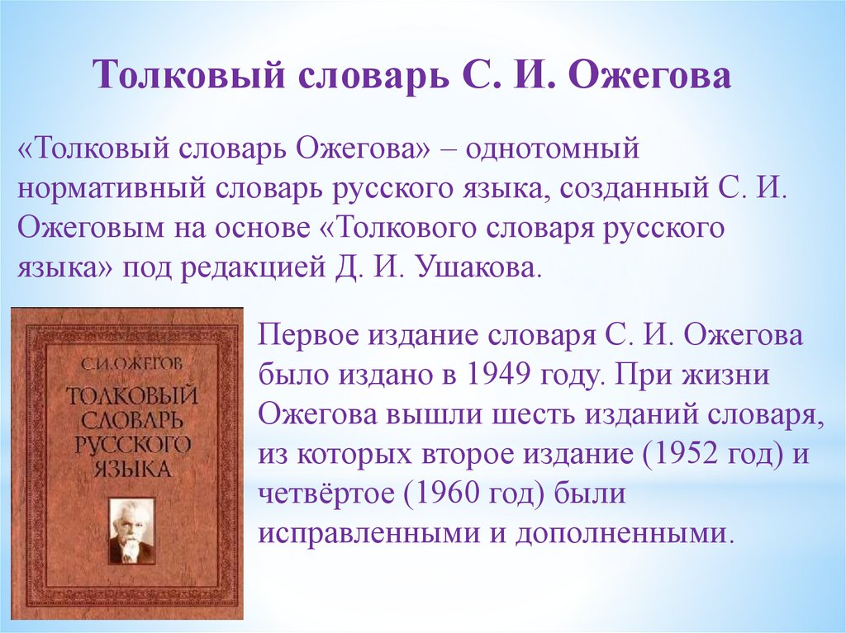

Slide 8
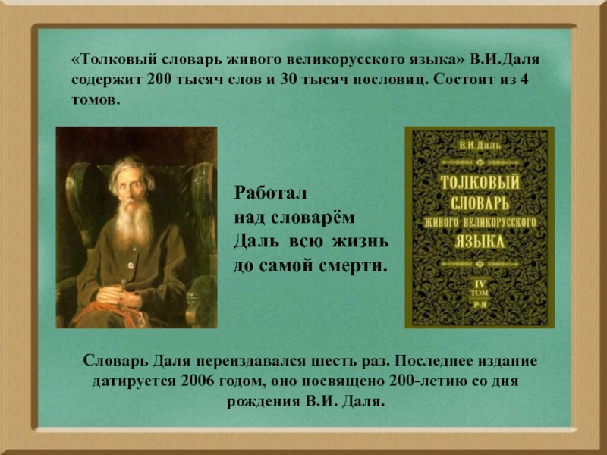

Slide 9


Slide 10
ЗАКЛЮЧЕНИЕ
Значение словарей в жизни каждого человека трудно переоценить.
Чтение словарей, постоянное обращение к ним повышает культуру речи.
Словари обогащают индивидуальный словарный запас, знакомят с нормами русского языка, предостерегают от неправильного употребления слов, их грамматических форм, произношения...

